Slide 1

六埠 CW 雷達 · 多徑干擾模擬器
可配置模擬實際環境、採集實驗數據，研究 six-port radar 的多徑抑制方法
Python 模擬器 · I/Q 解調 + 橢圓校正 · RMSE 對照基線

Slide 2



問題定義
六埠雷達沒有現成的「環境模擬器」
FMCW 毫米波有 RadarSimPy、ViRa 等場景模擬器；六埠雷達卻幾乎沒有。差別在於——
核心在 RF 前端，不在場景
六埠用被動元件（耦合器、功率分配器、90° hybrid）＋四個功率感測器直接做 I/Q 解調，沒有解調晶片。
靠校正消除硬體缺陷
增益失衡、檢波非線性、埠相位誤差都得靠校正流程補償，這才是模擬的重點。
模擬＝在網路層級自己搭
把「檢波 → I/Q → 校正」這條鏈做對，比找套件更務實。

Slide 3




物理模型
整條訊號鏈：從多路徑回波到位移
多路徑回波
六埠檢波
I / Q 還原
位移
B(t) = Σ ρₖ·e^{jφₖ(t)}
四路功率 Pᵢ → 電壓 Vᵢ
I=v₁−v₃, Q=v₂−v₄
x = φ·λ / 4π
「相加」這個動作，正是多徑 / 多目標干擾進入系統的數學本質。

Slide 4


多徑模型
多徑如何進入系統
路徑 | 角色 | 運動
chest | 主目標（胸腔） | 呼吸 0.3 + 心跳 1.2 Hz
wall | 靜態多徑（牆） | 無（固定相量）
fan | 動態多徑（風扇） | 正弦 0.75 Hz
總回波 B(t)
Σₖ ρₖ · exp( j·φₖ(t) )
φₖ(t) = (4π/λ)·( dₖ + xₖ(t) ) + φₖ₀
每條路徑有自己的距離、反射率與運動
這正是研究多徑抑制的標準三路徑場景。
靜態多徑
動態多徑
固定相量 → I/Q 平面圓心平移，可被校正移除。
自己也在轉相量，校正吃不掉 → 真正的難題。

Slide 5
檢波與解調
六埠檢波 → I/Q → 位移
四路功率檢波
Pᵢ = |B + L·e^{jθᵢ}|²
θᵢ 理想為 0/90/180/270°；非理想：增益失衡、二階非線性、埠相位誤差、DC 偏移、雜訊
差分還原 I/Q
I = v₁−v₃ Q = v₂−v₄
理想下消掉共同的 |B|²+L² 項
相位 → 位移
x(t) = unwrap(atan2(Q,I))·λ/4π
CW 只觀測相對位移，需扣均值

Slide 6

資料採集
擺場景 → 收數據
sim = SixPortRadarSimulator(f0_hz=24e9, fs_hz=200)
sim.add_path(Path(0.50, 1.0, vital_signs_motion()))
# 主目標：胸腔
sim.add_path(Path(0.87, 0.8, name="wall"))
# 靜態多徑
sim.add_path(Path(0.70, 0.5, sinusoid_motion(2e-3,
0.75))) # 動態干擾
data = sim.collect(duration_s=30)
SixPortRadarSimulator.save(data, "exp01.npz",
"exp01.csv")
輸出數據
data["V"] = 4×N 量測電壓
.csv → 餵演算法
.npz → 含 ground truth
6001
筆樣本 · 30 s × 200 Hz · v1–v4
換載波（5.8 / 24 / 60 GHz）、採樣率、硬體缺陷，全部改參數即可。

Slide 7
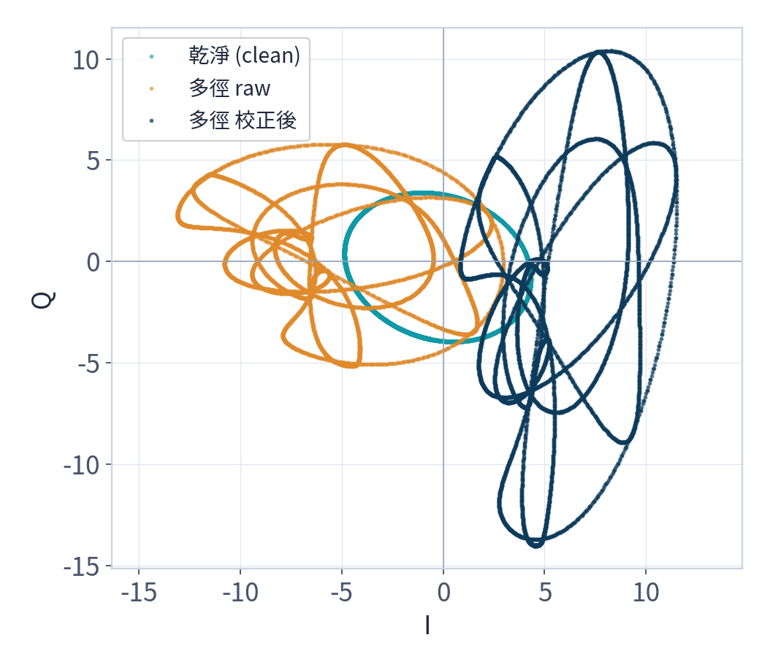
關鍵現象
I/Q 平面：多徑如何破壞訊號
乾淨場景：I/Q 是一段乾淨的弧。
加多徑後：整段被推離原點、被擠壓變形。
靜態多徑：等於加一個固定相量 → 圓心平移 ≈ (−14.4, 2.4)。
移動干擾源自己也在轉相量——這是橢圓校正吃不掉的殘差。

Slide 8
量化結果
位移還原 RMSE：基線能走多遠
管線本身正確
乾淨場景 RMSE 僅 0.016 mm，幾乎完美還原位移。
殘差就卡在這裡
橢圓校正把 8.36 → 3.06 mm：靜態多徑除掉了，動態干擾還在。這就是最值得發論文的地方。

Slide 9


研究路線圖
干擾抑制：三條主攻方向
基線（橢圓校正）已寫好；你的方法在 extract_iq 之後接手，跟基線比 RMSE。
靜態雜波校正
動態干擾分離
波形 / 系統層面
較成熟
硬骨頭 · 高價值
最根本
弧段短時更穩健的圓心估計
arc-fitting / RANSAC 抗離群點
譜域濾波（0.3 / 1.2 / 0.75 Hz）
自適應濾波 LMS / RLS
盲源分離 EMD / VMD / ICA
CW → 步進頻率 / FMCW 取得距離維度
多天線增加空間自由度

Slide 10


下一步
選定主攻方向後，把該方法實作進 pipeline，用模擬器跑對照實驗，量出相對基線把 RMSE 壓低多少。
sixport_radar_sim.py
demo_multipath.py
sixport_dataset.csv / .npz
sixport_radar_notes.md

